Slide 1
วัสดุและโลหะวิทยา บทที่ 1 โลหะ

Slide 2
โลหะ
โลหะจำพวกเหล็ก (Ferrous Metal)
โลหะนอกจำพวกเหล็ก(Nonferrous Metal)
ความเค้นและความเครียด

Slide 3
วัสดุในงานอุตสาหกรรมโดยทั่วไปนั้นมีอยู่หลายชนิด แต่นิยมใช้กันอย่างแพร่หลายคือโลหะ ทั้งนี้เนื่องจากโลหะนั้นหาได้งาย ราคาไม่แพง แข็งแรง ทนทาน และแปรสภาพเพื่อนำกลับใช้ได้อีก โลหะดังกล่าวนี้สามารถแบ่งเป็น 2 ชนิด คือ โลหะจำพวกเหล็ก (Ferrous Metals) และโลหะนอกจำพวกเหล็ก (Nonferrous Metals)

Slide 4
การจำแนกชนิดของโลหะ

Slide 5
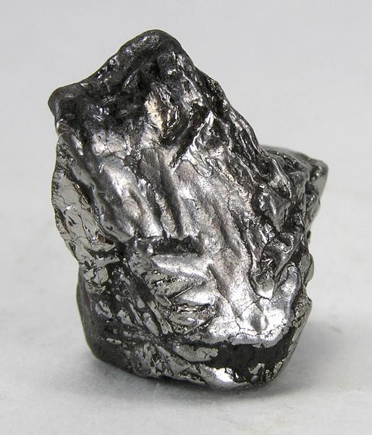
โลหะจำพวกเหล็ก (Ferrous Metals)
สินแร่เหล็ก (Iron Ore)
สินแร่นี้สามารถแบ่งออกเป็น 4 ชนิด แต่ละชนิดจะอยู่ในสภาพที่รวมตัวอยู่กับออกซิเจนทั้งสิ้น

Slide 6
สินแร่เหล็ก (Iron Ore)
ฮีมาไทต์ (Fe₂O₃) เป็นแร่เหล็กสีแดง ซึ่งจะมีเนื้อเหล็กอยู่ประมาณร้อยละ 70 และมีสภาพเป็นแม่เหล็ก (Magnetic Iron) แหล่งที่พบคือ ประเทศสวีเดน สหรัฐอเมริกา และประเทศไทย
แมกนีไทต์ (Fe₃O₄) เป็นแร่สีดำ ซึ่งจะมีเนื้อเหล็กผสมอยู่ประมาณร้อยละ 72.4 และมีสภาพเป็นแม่เหล็กเช่นเดียวกับสินแร่ฮีมาไทต์ แหล่งที่พบคือ ประเทศสหรัฐอเมริกา สวีเดนและประเทศไทย
ซิเดอไรท์ (FeCo₃) เป็นแร่เหล็กสีน้ำตาล ซึ่งจะมีเนื้อเหล็กผสมอยู่ไม่มากนักคือ มีประมาณร้อยละ 48.3 แหล่งที่พบคือประเทศสหรัฐอเมริกา เยอรมนี และอังกฤษ
ไลมอไนต์ (Fe₂O₃ •3H₂O) เป็นแร่เหล็กสีน้ำตาล ซึ่งมีเนื้อเหล็กผสมอยู่ประมาณร้อยละ 60 – 65 แหล่งที่พบมากคือ รัฐเท็กซัส มิสซูรี และโคโลราโดในประเทศสหรัฐอเมริกา และฝรั่งเศส

Slide 7
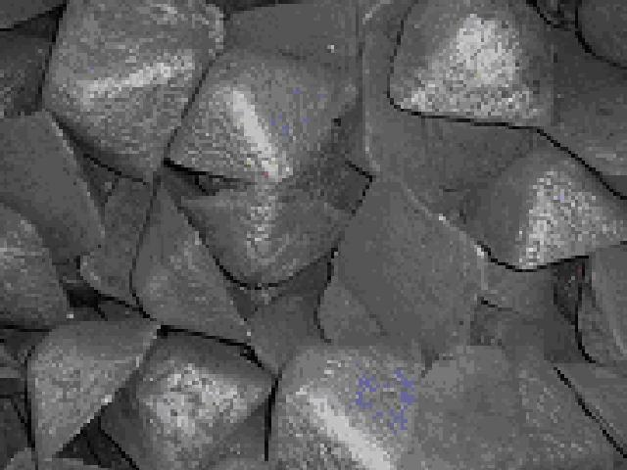
เหล็กดิบ (Pig Iron)
เหล็กดิบเป็นผลผลิตที่ได้มาจากเตาสูงหรือเรียกว่า
“เตาบลาสต์เฟอร์เนซ (Blast Furnance)”
สิ่งสกปรกซึ่งในกระบวนการหลอมละลายสินแร่ด้วยเตาสูงนั้น จะมีสิ่งสกปรกเกิดขึ้นซึ่งเราเรียกว่า สแลก (Slag)
สำหรับวัตถุดิบที่ใช้ถลุงเหล็กดิบนั้นได้แก่ สินแร่เหล็ก หินปูน ถ่านโค้ก และเหล็กใช้ซ้ำ ซึ่งจะถูกบรรจุลงในเตาสูงตามลำดับ

Slide 8
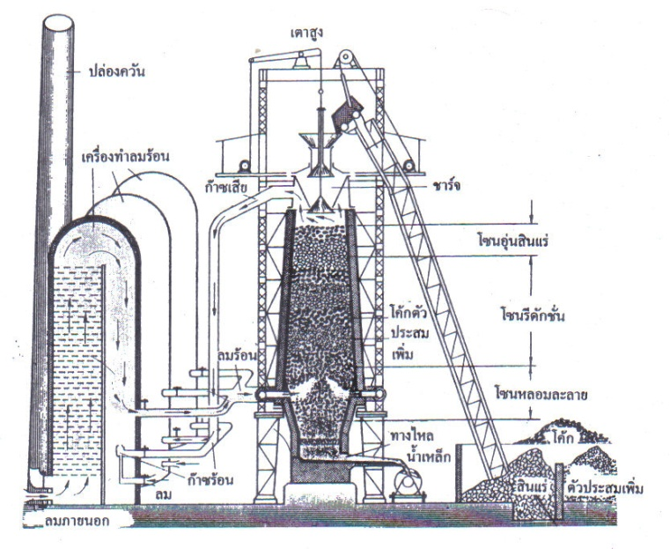
รูปที่ 1.2 ส่วนประกอบของเตาสูง

Slide 9
ขั้นตอนการทำงาน
เตรียมวัตถุดิบ
นำวัตถุดิบบรรจุเข้าเตาทางปากปล่องเตา
เป่าลมร้อนเข้าเตาเพื่อช่วยในการเผาไหม้
ถ่านโค้กที่ลุกไหม้จะเกิดปฏิกิริยาดึงออกซิเจนจากสินแร่เหล็กมารวมตัวกับคาร์บอนในถ่านโค้กทำให้สินแร่เหล็กกลายเป็นเหล็กดิบหลอมเหลวไหลรวมตัวลงสู่ส่วนล่างของเตา
หินปูนที่ใส่เข้าไปจะหลอมรวมตัวกับสารมลทิน กลายเป็นสแลก (Slag) ลอยอยู่ส่วนบนของน้ำเหล็กดิบ
ในขณะหลอมละลายสินแร่เหล็กนั้นจะเกิดแก๊สเตาสูง นำแก๊สนี้ไปเข้าเตาเผาลมร้อน เพื่อนำลมร้อนกลับมาช่วยในการเผาไหม้ได้อีก
นำเหล็กดิบที่หลอมละลายออกจากเตาเพื่อเทลงสู่แบบที่เตรียมไว้ ผลผลิตที่ได้จะเป็นเหล็กดิบซึ่งพร้อมที่จะนำไปใช้ผลิตเหล็กชนิดอื่นๆ ต่อไป

Slide 10
เหล็กหล่อ (Cast Iron)
ในอุตสาหกรรมเหล็กหล่อโดยทั่วไปแล้วจะมีคาร์บอนอยู่
ร้อยละ 2.5 – 4
คุณสมบัติทางด้านความเหนียว (Ductility) คือเปราะและแตกหักได้ง่ายจึงไม่สามารถขึ้นรูปโดยการรีดหรือการดึงขึ้นรูปที่อุณหภูมิสูง
เหล็กหล่อมีราคาถูก มีจุดหลอมตัวต่ำสามารถหล่อขึ้นรูปได้รูปร่างง่ายกว่าเหล็กกล้า
ชนิดของเหล็กหล่อสามารถจำแนกประเภทได้หลายลักษณะแต่ที่แพร่หลายเป็นที่ยอมรับกันนั้น อาศัยลักษณะโครงสร้างพื้นฐานและลักษณะการรวมตัวของคาร์บอน

Slide 11
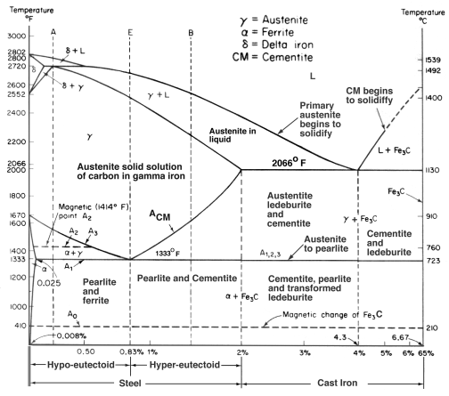
เหล็กหล่อสีขาว (White Cast Iron)
เหล็กหล่อที่มีคาร์บอนผสมอยู่ตั้งแต่ร้อยละ 1.7 – 2
เหล็กมีความแข็งเปราะแตกหักง่าย เนื้อเหล็กจะมีสีขาว เหล็กหล่อขาวนี้จะมีความแข็งอยู่ระหว่าง 380 – 550 HB
แผนภาพสมดุลเหล็กกันคาร์บอน

Slide 12
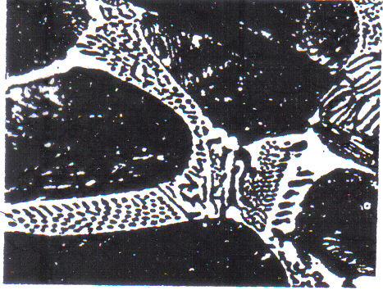
เหล็กหล่อสีเทาหรือเหล็กหล่อดำ (Gray Cast Iron)
เหล็กหล่อชนิดนี้จะมีโครงสร้างคล้ายกับเหล็กดิบ
ตกแต่งขึ้นรูปได้ง่าย
มีจุดหลอมเหลวต่ำ
อัตราการขยายตัวน้อย
ทนต่อแรงอัดและรับแรงสั่น (Damping Capacity) ได้ดี
โครงสร้างเหล็กหล่อสีเทา

Slide 13
เหล็กหล่อเหนียว (Ductile and Malleable Cast Iron)
เหล็กหล่อชนิดนี้จะมีความเค้นแรงดึงสูงทั้งยังมีความเหนียว
ทนต่อแรงกระแทกได้ดี ในการทดสอบแรงดึงเหล็กหล่อเหนียวจะพบว่าคล้ายคลึงกับเหล็กกล้าคือ จะมีความยืดหยุ่น (Elastic)
สามารถปรับปรุงคุณสมบัติทางกลโดยวิธีทางความร้อนได้ดีอีกด้วย

Slide 14
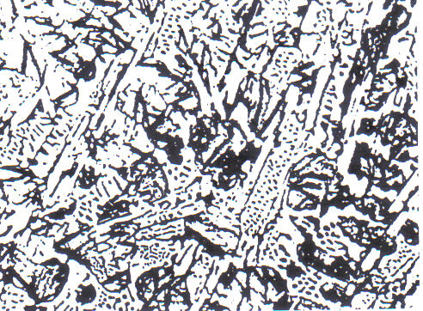
เหล็กหล่อผสมหรือเหล็กหล่อพิเศษ (Alloy or Special Cast Iron)
เหล็กหล่อชนิดนี้มีธาตุผสม เช่น โครเมียม นิกเกิลและโมลิบดินัม เป็นต้น
โครงสร้างเหล็กหล่อผสมหรือเหล็กหล่อชนิดพิเศษ

Slide 15
เหล็กกล้า (Steel)
เหล็กกล้านั้นมีคุณสมบัติในการรับแรงต่างๆ ได้ดี
สำหรับกรรมวิธีทางความร้อนที่ทำต่อเหล็กกล้านั้น จะทำให้โครงสร้างจุลภาค(Microstructure) ของเหล็กกล้าเปลี่ยนแปลงไป
เหล็กกล้ามีคาร์บอนผสมอยู่ประมาณไม่เกินร้อยละ 2 และเหล็กกล้ายังแบ่งได้ตามปริมาณของคาร์บอนที่ผสมอยู่ ซึ่งสามารถแบ่งได้ 2 ชนิด

Slide 16
เหล็กกล้าคาร์บอน (Carbon Steel)
เหล็กกล้าคาร์บอนต่ำ (Low Carbon Steel)
เหล็กกล้าคาร์บอนปานกลาง (Medium Carbon Steel)
เหล็กกล้าคาร์บอนสูง (High Carbon Steel)
เหล็กกล้าคาร์บอนทั้ง 3 ประเภทนี้อาจเรียกว่าเหล็กละมุน(Mild Steel)
ถ้ามีคาร์บอนผสมอยู่มากเราจะเรียกว่า เหล็กกล้าเครื่องมือคาร์บอน (Carbon Tool Steel)

Slide 17
เหล็กกล้าผสม (Alloys Steel)
เหล็กกล้าผสมนี้ประกอบด้วย
เหล็กกล้าผสมต่ำ (Low Alloys Steel)
เหล็กกล้าผสมปานกลาง (Medium Alloys Steel)
เหล็กกล้าผสมสูง (High Alloys Steel)

Slide 18
ธาตุที่ผสมในเหล็กกล้า
ซิลิคอน มีอยู่ในเหล็กกล้าที่มีปริมาณคาร์บอนต่ำ
เหล็กกล้าผสมซิลิคอนที่สำคัญอาจแยกออกได้เป็น 3 ประเภท คือ
Silicon – Manganese Steel
Silicon Steel
Value Steel
โมลิบดินัม ช่วยให้เกิดการจับตัวของคาร์ไบด์อย่างแน่นหนาและเป็นธาตุที่ช่วยไม่ให้เกิดการแตกร้าวได้ง่ายและยังป้องกันไม่ให้เกิดการขยายตัวของเกรนอีกด้วย
วาเนเดียม เป็นธาตุที่ช่วยให้เกิดการจับตัวของคาร์-ไบด์อย่างแน่นหนา

Slide 19
ธาตุที่ผสมในเหล็กกล้า (ต่อ)
ทังสเตน เป็นธาตุที่ช่วยให้เกิดการจับตัวของคาร์-ไบด์อย่างแน่นหนา
คาร์ไบด์เหล่านี้จะไม่ละลายเป็นเนื้อเดียวกับเหล็กทั้งหมดถึงแม้ว่าจะมีอุณหภูมิสูง ๆ
เหล็กชนิดนี้จึงใช้ทำเครื่องมือพวกที่มีรอบหมุนด้วยความเร็วสูง
ทังสเตนยังจะช่วยให้เหล็กกล้าผสมมีขนาดเกรนละเอียด

Slide 20
โลหะนอกจำพวกเหล็ก (Nonferrous Metals)
โลหะหนัก (Heavy Metals)
โลหะเบา (Light Metals)
โลหะผสม (Alloy Metals)

Slide 21
โลหะหนัก (Heavy Metals)
ทองแดง
สามารถนำไฟฟ้าและความร้อนได้ดี
ทนต่อการสึกหรอและทนต่อการกับ
ทองแดงสามารถนำไปใช้ทำสายไฟฟ้า เครื่องไฟฟ้า หัวแร้งบัดกรี เครื่องประดับต่างๆหรืออุปกรณ์เครื่องเย็นและอุปกรณ์เครื่องจักรกล

Slide 22
สังกะสี
จุดหลอมเหลวต่ำ
โลหะที่ทนทานต่อสภาพบรรยากาศ ไม่เกิดการกัดกร่อนแต่ไม่ทนต่อกรดและเกลือ
ดีบุก
มีจุดหลอมเหลวต่ำ
เนื้อโลหะอ่อนและรีดเป็นแผ่นได้ง่าย
ทนต่อการกัดกร่อนในบรรยากาศปกติได้ดี ไม่เป็นพิษจึงนำไปเคลือบแผ่นเหล็กทำกระป๋องบรรจุอาหาร
สามารถนำดีบุกไปใช้เป็นโลหะบัดกรี แบริ่ง ทั้งยังใช้เคลือบแผ่นเหล็กเพื่อป้องกันการกัดกร่อนและใช้ทำอุปกรณ์ไฟฟ้า – อิเล็กทรอนิกส์

Slide 23
ตะกั่ว
เป็นโลหะที่มีความเหนียวและนิ่มขึ้นรูปได้ง่าย
มีความหนาแน่นมาก
มีจุดหลอมเหลวต่ำ
ทนการกัดกร่อนได้ดี โดยเฉพาะกรด
ตะกั่วยังมีคุณสมบัติเป็นตัวหล่อลื่นที่ดีอีกด้วย แต่ตะกั่วมีความแข็งแรงต่ำ
นิกเกิล
นิกเกิลมักจะร่วมกับแร่อื่น
มีความเหนียวและขัดขึ้นมันได้ดี
ทนต่อการกัดกร่อนของกรดและด่าง แต่ไม่ทนต่อกรดอย่างเข้มข้น
สามารถนำไปใช้งานชุบเคลือบผิวป้องกันสนิม

Slide 24
โครเมียม
โครเมียมเป็นโลหะที่มีสีคล้ายเหล็ก
เมื่อหักดูจะมีรอยหักเป็นสีขาวเป็นมันวาวเหมือนกับเงิน
แต่แข็งและเปราะ ทนต่อการกัดกร่อนและทนต่อการสึกหรอ
สามารถนำไปใช้งานเคลือบผิวป้องกันสนิม ทำวัสดุผสมกับเหล็กกล้าไร้สนิม กระบอกสูบและเครื่องมือที่ทนต่อการสึกหรอ
สามารถนำไปใช้เป็นสารเคมีฟอกหนัง
ทังสเตน
เป็นโลหะที่มีสีขาวเหมือนเงิน
มีความเหนียว มีจุดหลอมเหลวสูง ทนต่อการกัดกร่อน
เป็นตัวนำความร้อนได้ดี มีความแข็งแต่เปราะ

Slide 25
โมลิบดินัม
มีสีขาวเหมือนเงิน
มีความเหนียวสามารถดัดโค้งงอได้
ทำเป็นแผ่นบางได้ มีคุณสมบัติอื่นๆทั่วไปคล้ายกับทังสเตน
สามารถนำไปใช้ผสมทำให้โลหะมีความแข็งแรง
เช่นใช้เป็นวัสดุผสมกับเหล็กให้เหล็กเหนียวขึ้น ความเค้นแรงดึงเพิ่มขึ้น สารประกอบโมลิบดินัมได้แก่โมลิบดินัมซัลไฟด์(MoS₂) ใช้ทำวัสดุหล่อลื่นได้ดี
วาเนเดียม
มีความแข็งมากและทนทานต่อการกัดกร่อนของกรด
ทนต่อความร้อนได้สูงมาก
สามารถนำไปใช้ทำเป็นโลหะผสมเหล็ก ทำให้ความเหนียวและความเค้นสูงมากขึ้น

Slide 26
โคบอลต์
เป็นโลหะสีเงินเทามีคุณสมบัติคล้ายนิกเกิล
มีความเหนียวมากกว่าและเป็นส่วนประกอบที่สำคัญของโลหะแข็ง
โคบอลต์นั้นสามารถนำไปใช้ผสมทำแม่เหล็กและใช้ทำเครื่องมือในวงการแพทย์ได้
แมงกานีส
เป็นโลหะที่มีสีขาว
มีความแข็งแต่เปราะ
ถ้าผสมลงในเหล็กมีผลทำให้แกรไฟต์แยกตัวได้น้อยในเหล็กหล่อ
แมงกานีสสามารถนำไปใช้เป็นโลหะผสม

Slide 27
แทนเทเลียม
เป็นโลหะแข็ง มีสีเทาเป็นมัน
ถ้ายิ่งบริสุทธิ์เท่าใดจะยิ่งอ่อน สามารถดึงเป็นเส้นได้ง่ายและมีค่าความเค้นแรงดึงสูงสุดประมาณ 350 – 1,100 N/mm²
ทนต่อกรดต่างๆได้เกือบทุกชนิด ทนต่อความร้อน
มีคุณสมบัตินำไฟฟ้าและความร้อน
ไทเทเนียม
มีความเค้นแรงดึงเท่ากับเหล็กหล้าถึงแม้ว่าจะมีอุณหภูมิประมาณ 400 องศาเซลเซียส
ยังทนต่อการกัดกร่อนได้เป็นอย่างดี
สามารถนำไปใช้เป็นวัสดุผสมทำให้โลหะมีความแข็ง
เช่น เหล็กผสม อะลูมิเนียมผสม จะมีความแข็งแรงที่อุณหภูมิสูงจึงใช้ทำกังหันไอน้ำและครีบเทอร์ไบน์ของเครื่องยนต์ไอพ่น เป็นต้น

Slide 28
พลวง
มีขาวเหมือนเงิน
มีความแข็ง เปราะ
ความแข็งของพลวงจะดูได้จากการตะไบโลหะผสมเหล็กกับพลวง ซึ่งในขณะตะไบจะมีประกายไฟเกิดขึ้น
แคดเมียม
เป็นโลหะที่ทนต่อการกัดกร่อน
มีความแข็งและใช้เป็นโลหะผสม
แคดเมียมสามารถนำไปใช้ชุบผิวเหล็กและอะลูมิเนียม

Slide 29
บิสมัท
เป็นโลหะแข็งเหมือนพลวง
มีสีค่อนข้างแดง มีความเปราะ
เป็นวัสดุผสมที่ช่วยลดจุดหลอมเหลวให้ต่ำลง
ปรอท
เป็นโลหะที่มีสีขาว
ปรอทเป็นโลหะชนิดเดียวที่เป็นของเหลวที่อุณหภูมิห้อง
ปรอทจะกลายเป็นไอ ณ อุณหภูมิ 357 องศาเซลเซียส

Slide 30
เงิน
มีคุณสมบัติเป็นตัวนำไฟฟ้าที่ดีที่สุด
มีราคาแพง
เงินสามารถนำไปใช้ทำหลอดกลักฟิวส์และหน้าสัมผัสงานไฟฟ้า เครื่องวัดด้วยแสงที่ต้องการความเที่ยงตรงของ
ทอง
ทองเป็นโลหะอ่อน รีดง่าย
สามารถนำไฟฟ้าได้ดีรองจากเงินและทองแดง
ทนต่อการกัดกร่อน ทนต่อไฟ

Slide 31
ทองคำขาว
โลหะที่มีราคาแพงและหนักที่สุดในบรรดาโลหะทั้งหลาย
ทองคำขาวเป็นโลหะมีลักษณะมันวาวสีขาว
ไม่ขึ้นสนิมและนำไฟฟ้าได้ดี
เผาให้ร้อนก็ยังเป็นโลหะที่ยอมรวมตัวกับออกซิเจนในอากาศทำให้ผิวไม่เกิดสนิม
สามารถดึงและรีดเป็นเส้นเล็กได้
ทนต่อการกัดกร่อน

Slide 32
โลหะเบา (Light Metals)
โลหะเบา หมายถึง โลหะที่มีความหนาแน่นน้อยกว่า 4 kg/dm³

Slide 33
อะลูมิเนียม
มีความหนาแน่นน้อย
น้ำหนักเบาและมีความแข็งแรงต่อน้ำหนักสูง
มีความเหนียวมาก สามารถขึ้นรูปด้วยกรรมวิธี ต่างๆได้ง่าย และมีจุดหลอมตัวต่ำ
โลหะที่ไม่เป็นพิษต่อร่างกายและมีค่าการนำความร้อนสูง จึงใช้ทำภาชะหุงต้มอาหารเป็นโลหะที่ไม่เป็นแม่เหล็กไม่เกิด

Slide 34
แมกนีเซียม
เป็นโลหะที่มีน้ำหนักเบา
มีคุณสมบัติในการแปรรูปบนเครื่องจักรดีมาก
ความแข็งแรงซึ่งความแข็งแรงนั้นจะขึ้นอยู่กับความบริสุทธิ์
แมกนีเซียมเกือบทั้งหมดที่ถูกนำมาใช้จึงอยู่ในรูปของแมกนีเซียมผสม เป็น 2 ประเภท
แมกนีเซียมเหนียวผสม
แมกนีเซียมหล่อผสม
แมกนีเซียมผสมสามารถปาดผิวได้ง่าย และขึ้นรูปด้วยการ รีด ดึง ตี ได้โดยง่าย
แมกนีเซียมผสมถ้าถูกน้ำจะเกิดการกัดกร่อน

Slide 35
เบริลเลียม
เป็นโลหะที่มีอัตราการยืดตัวน้อยมาก
ใช้เป็นโลหะผสมจะทำให้โลหะผสมเหล่านั้น มีความแข็ง
เพิ่มมากขึ้น
เบริลเลียมสามารถนำไปใช้เป็นโลหะผสมทองแดง นอกจากนั้นยังใช้กับงานที่ต้องการความแข็งแรงสูงและทนต่อการกัดกร่อน
ได้ดี

Slide 36
โลหะผสม (Alloy Metals)
โลหะหนักผสม (Alloy Heavy Metals) เป็นการนำเอาโลหะหนักหลายๆ ชนิดมาผสมกัน

Slide 37
ทองเหลือง
เป็นวัสดุผสมระหว่างทองแดงกับสังกะสี
ทองเหลืองสามารถนำไปใช้ทำโลหะประณีตต่างๆ ชิ้นส่วนเครื่องมือกลที่ต้องสวมอัดขณะร้อน ชิ้นส่วนนาฬิกาและตัวใบเครื่องกังหัน เป็นต้น
ทองเหลือหล่อ
เป็นวัสดุผสมระหว่าทองแดง สังกะสีและดีบุก
มีความแข็งแรงมากกว่าทองเหลืองทั่วๆไป
ดีบุกผสมจะช่วยเพิ่มความแข็งแรงให้กับทองเหลือหล่อ
สังกะสีนั้นจะระเหยไปทุกครั้งที่มีการหลอมละลาย

Slide 38
ทองเหลืองพิเศษหรือทองแดงบัดกรี
เป็นวัสดุผสมระหว่างทองแดง ตะกั่ว แมงกานีส อะลูมิเนียม ดีบุกและเหล็ก
ทองเหลืองพิเศษนี้สามารถนำไปใช้ทำใบพัดเรือเดินทะเล อุปกรณ์ในงานเคมีและงานบัดกรีที่ต้องการความแข็งแรง
เงินเยอรมัน
เป็นวัสดุผสมระหว่างทองแดง สังกะสีและนิกเกิล
โลหะนี้สามารถดึงและขึ้นรูปเย็นได้ดี
ทนต่อการกัดกร่อน
ถ้าผสมตะกั่วลงไปอีกประมาณ

Slide 39
บรอนซ์
เป็นวัสดุผสมระหว่างทองแดงกับโลหะผสมอื่นๆ ซึ่งอาจมีมากว่า 1 ชนิด
บรอนซ์ดีบุก
เป็นวัสดุผสมระหว่างดีบุก ทองแดงและสังกะสี
เป็นบรอนซ์ที่มีความแข็งแรงมากชนิดหนึ่ง
อีกทั้งยังมีความยืดหยุ่นและทนต่อการผุกร่อนได้ดี
บรอนซ์อะลูมิเนียม
เป็นวัสดุที่มีส่วนผสมระหว่างอะลูมิเนียม ทองแดงและสังกะสี
บรอนซ์อะลูมิเนียมชนิดนี้มีความเค้นแรงดึงสูงและทนต่อการกัดกร่อน อีกทั้งยังสามารถทำการเชื่อมได้อีกด้วย

Slide 40
บรอนซ์ตะกั่ว
เป็นวัสดุผสมระหว่างตะกั่ว ทองแดงและสังกะสี
บรอนซ์ตะกั่วมีผิวที่ลื่นตัวได้ดีมาก จึงสามารถรับแรงกดบนผิวตัวมันเองได้ดี
บรอนซ์เบริลเลียม
เป็นวัสดุที่เกิดจากการผสมกันระหว่างเบริลเลียม ทองแดงและสังกะสี
บรอนซ์เบริลเลียมชนิดนี้มีความยืดหยุ่นสูงอีกทั้งยังชุบแข็งได้ดี

Slide 41
ทองแดงผสมนิกเกิล
เป็นวัสดุผสมระหว่างทองแดงกับนิกเกิล
สามารถนำไปใช้ทำลวดในเครื่องมือวัดอุณหภูมิสูง ลวดต้านทานไฟฟ้าและสตาร์ตเตอร์
ตะกั่วผสม
ประกอบด้วยตะกั่ว พลวง ดีบุกและทองแดง
โลหะตะกั่วผสมจะมีความแข็งสูง ถ้าผสมกับพลวงในอัตราส่วนร้อยละ 5 – 25
ดีบุกผสม
ประกอบด้วยดีบุก ตะกั่ว บิสมัทและแคดเมียม
โลหะผสมดีบุกมีคุณสมบัติความลื่นตัว

Slide 42
สังกะสีผสม
ประกอบด้วยสังกะสี อะลูมิเนียม แมงกานีสและทองแดง
สังกะสีผสมมีความแข็งแรงสูงถ้าผ่านกรรมวิธีการหล่ออัดและผิวงานที่เรียบร้อย
สังกะสีผสมที่ผ่านการรีดจะมีความแข็งแรงไม่มากนัก
สังกะสีผสมสามารถนำไปใช้งานแทนทองเหลืองได้เป็นอย่างดี
โลหะผสมนิกเกิล
ประกอบด้วยนิกเกิลและทองแดงหรือนิกเกิลผสมเหล็ก เป็นโลหะผสมที่สำคัญ
ทำให้มีคุณสมบัติทนต่อการกัดกร่อนของกรดและทนต่อระดับอุณหภูมิสูงๆ ได้ดี
มีความต้านทานการกัดกร่อนสูงมาก

Slide 43
โลหะเบาผสม (Alloy Light Metal)
อะลูมิเนียมผสม
เป็นวัสดุผสมที่ประกอบด้วยอะลูมิเนียม แมกนีเซียม ทองแดง ซิลิกอน นิกเกิลและแมงกานีส
โลหะอะลูมิเนียมผสมชนิดนี้แบ่งได้เป็น 2 ประเภท คือ
ชนิดหล่อและชนิดรีด โดยปกติอะลูมิเนียมจะมีสีขาว
ถ้าผ่านการหล่อจะมีความแข็งแรงน้อยกว่าการรีดและจะนำความร้อนและไฟฟ้าได้ไม่ดีเท่าที่ควร

Slide 44
แมกนีเซียมผสม
เป็นวัสดุผสมที่ประกอบด้วยแมกนีเซียม อะลูมิเนียมและแมงกานีส แมงกานีสผสม
มีน้ำหนักเบา แต่แข็งแรง
ตกแต่งขึ้นรูปได้ง่ายกว่า
โดยทั่วไปแมกนีเซียมผสมสามารถแบ่งได้ 2 ประเภทคือ
ชนิดหล่อ
ชนิดรีด
สิ่งสำคัญควรระมัดระวังคือเศษแมกนีเซียมผสมจะเกิดลุกไหม้ได้ง่ายและถ้าเกิดการลุกไหม้ไม่ควรใช้น้ำดับโดยเด็ดขาด

Slide 45
โลหะซินเตอร์ (Sinter Metals)
โลหะที่ผลิตจากผงโลหะหลายชนิดที่มีความละเอียดมากนำมาอัดขึ้นรูปและอบด้วยความร้อนสูง โดยมีรายละเอียดขั้นตอนการผลิตดังนี้
น้ำโลหะผสมบดให้เป็นผงละเอียด
นำผงโลหะที่บดจนละเอียดแล้วอัดขึ้นรูปในแบบอัดตามลักษณะงานที่ต้องการ
ผงอัดที่อัดขึ้นรูปแล้ว ต้องนำไปอบที่อุณหภูมิประมาณ 800 – 1,000 องศาเซลเซียส ขณะอบต้องป้องกันการรวมตัวของออกซิเจน โดยใช้แก๊สเฉื่อยปกคลุม
จากนั้นนำไปตัดขึ้นรูปตามต้องการและนำไปอบด้วยความร้อนที่อุณหภูมิ 1,400 – 1,700 องศาเซลเซียสจะทำให้ซินเตอร์มีความแข็งแรงยิ่งขึ้น
มีคุณสมบัติทนความร้อนสูง
มีความแข็งแรงและทนต่อการกัดกร่อน
มีความเปราะแตกหักง่ายเนื่องจากมีรูพรุน

Slide 46
ความเค้นและความเครียด
ความเค้น (Stress)
แรงภายนอกที่กระทำต่อโลหะและกระจายอย่างสม่ำเสมอบนพื้นที่หน้าตัดของโลหะนั้น ขณะเดียวกันภายในเนื้อโลหะก็จะเกิดแรงต่อต้านแรงเหล่านั้นอย่างสม่ำเสมอและขนาดของความเค้น
Stress = P/A
เมื่อ Stress = ความเค้น
P = แรงกระทำ
A = พื้นที่ภาคตัดที่รับแรง

Slide 47
ความเครียด (Strain)
ความเครียดเกิดขึ้นจากความเปลี่ยนแปลงของโลหะ
ไม่ว่าจะเป็นการหดตัวเข้า (Contraction) หรือการยืดตัวออก (Elongation) เมื่อโลหะนั้นอยู่ภายใต้แรงอัด (Compressive) และแรงดึง (Tensile)
Strain = L – L_{o}/L_{o}
เมื่อ Strain = ความเครียด
L = ความยาวหลังจากที่โลหะถูกแรงกระทำ
L_{o} = ความยาวเดิม

Slide 48
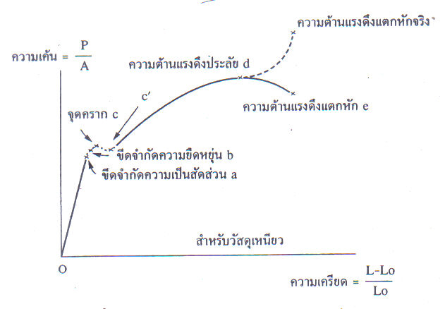
รูปความสัมพันธ์ระหว่างความเค้นกับความเครียด

Slide 49
รูปความสัมพันธ์ระหว่างความเค้นกับความเครียดของวัสดุแข็งเปราะ

Slide 50
THE END

